Slide 1
Day04
Spring Cloud
主讲人：xxx

Slide 2
01
分布式配置中心
02
Spring Cloud Config
目录
CONTNETS
03
配置信息刷新

Slide 3


课程讲解

Slide 4
第01课
分布式配置中心

Slide 5
01
配置信息
02
分布式配置中心使用场景
目录
CONTNETS

Slide 6


LET‘S MAKE YOUR STUDY EASY
课程讲解 – 配置信息
往往，我们使用配置文件管理一些配置信息，比如application.yml
单体应用架构，配置信息的管理、维护并不会显得特别麻烦，手动操作就可以，因为就一个工程
微服务架构，因为我们的分布式集群环境中可能有很多个微服务，我们不可能一个一个去修改配置
然后重启生效，在一定场景下我们还需要在运行期间动态调整配置信息，比如：根据各个微服务的
负载情况，动态调整数据源连接池大小，我们希望配置内容发生变化的时候，微服务可以自动更新。

Slide 7
LET‘S MAKE YOUR STUDY EASY
课程讲解 –分布式配置中心使用场景
分布式配置中心应用场景：
1. 集中配置管理，一个微服务架构中可能有成百上千个微服务，所以集中配置管理是很重要的
(要做到一次修改、到处生效)
2. 不同环境不同配置，比如数据源配置在不同环境（开发dev,测试test,生产prod）中是不同的
3. 运行期间可动态调整。例如，可根据各个微服务的负载情况，动态调整数据源连接池大小等
配置修改后可自动更新
4. 如配置内容发生变化，微服务可以自动更新配置

Slide 8
第02课
Spring Cloud Config

Slide 9
01
Spring Cloud Config简介
02
分布式配置应用
目录
CONTNETS

Slide 10
LET‘S MAKE YOUR STUDY EASY
课程讲解 – Spring Cloud Config简介
Spring Cloud Conﬁg是一个分布式配置管理方案，包含了 Server端和 Client端两个部分。
Server 端：提供配置文件的存储、以接口的形式将配置文件的内容提供出去，通过使用
@EnableConfigServer注解在 Spring Boot 应用中非常简单的嵌入
Client 端：通过接口获取配置数据并初始化自己的应用

Slide 11
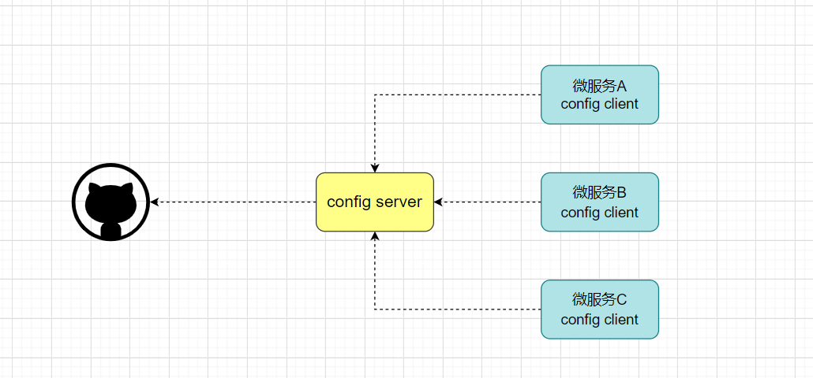
LET‘S MAKE YOUR STUDY EASY
课程讲解 – Spring Cloud Config简介

Slide 12
LET‘S MAKE YOUR STUDY EASY
课程讲解 – 分布式配置应用
Config Server是集中式的配置服务，用于集中管理应用程序各个环境下的配置。 默认使用Git
存储配置文件内容，也可以SVN。
比如，我们要对“静态化微服务或者商品微服务”的application.yml进行管理(区分开发环境
(dev)、测试环境(test)、生产环境(prod))

Slide 13
LET‘S MAKE YOUR STUDY EASY
课程讲解 – 分布式配置应用
Config分布式配置构建步骤：
登录GitHub，创建项目demo-config
上传yml配置文件
构建Config Server统一配置中心
构建Client客户端

Slide 14

课程案例

Slide 15

LET‘S MAKE YOUR STUDY EASY
课程案例
案例1：Config分布式配置构建

Slide 16
第03课
配置信息刷新

Slide 17
01
Config配置手动刷新
02
Config配置自动刷新
目录
CONTNETS

Slide 18
LET‘S MAKE YOUR STUDY EASY
课程讲解 –Config配置手动刷新
手动刷新不用重启微服务，只需要手动的做一些其他的操作(访问一个地址/refresh)刷新，
之后再访问即可
此时，客户端取到了配置中心的值，但当我们修改GitHub上面的值时，服务端(Conﬁg Server)
能实时获取最新的值，但客户端（Conﬁg Client）读的是缓存，无法实时获取最新值。Spring
Cloud已经为我们解决了这个问题，那就是客户端使用post去触发refresh，获取最新数据。

Slide 19
课程案例

Slide 20
LET‘S MAKE YOUR STUDY EASY
课程案例
案例2：Config配置手动刷新

Slide 21
LET‘S MAKE YOUR STUDY EASY
课程讲解 –Config配置自动刷新
实现一次通知，处处生效。在微服务架构中，我们可以结合消息总线（Bus）实现分布式配置的
自动更新(Spring Cloud Config + Spring Cloud Bus)
所谓消息总线Bus，即我们经常会使用MQ消息代理构建一个共用的Topic，通过这个Topic连接各
个微服务实例，MQ广播的消息会被所有在注册中心的微服务实例监听和消费。换言之就是通过
一个主题连接各个微服务，打通脉络。
Spring Cloud Bus(基于MQ的，支持RabbitMQ/Kafka)是Spring Cloud中的消息总线方案，Spring
Cloud Config + Spring Cloud Bus 结合可以实现配置信息的自动更新。

Slide 22
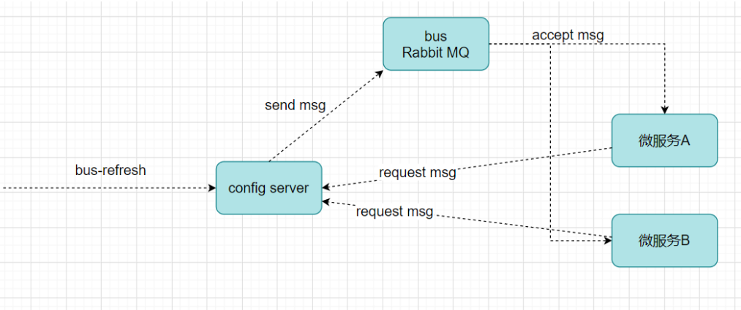
LET‘S MAKE YOUR STUDY EASY
课程讲解 –Config配置自动刷新

Slide 23
课程案例

Slide 24
LET‘S MAKE YOUR STUDY EASY
课程案例
案例3：Config配置自动刷新

Slide 25

课程总结

Slide 26

LET‘S MAKE YOUR STUDY EASY
课程总结
1、分布式配置中心
2、Spring Cloud Config
3、配置信息刷新

Slide 27
谢谢观看
THANKS

